Slide 1
BÀI 9
QUY TRÌNH CÔNG NGHỆ GIA CÔNG CHI TIẾT

Slide 2
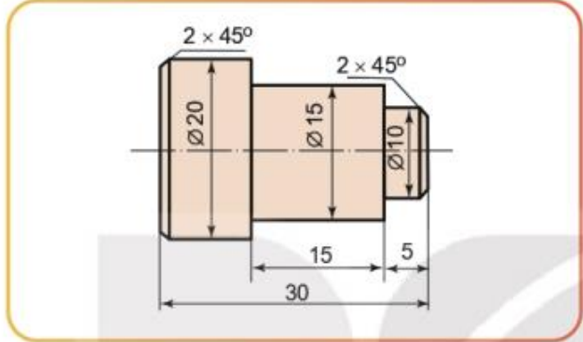
KHỞI ĐỘNG
Hình 9.1
Em hãy cho biết các bước để gia công chi tiết trên.

Slide 3
I. KHÁI NIỆM VỀ LẬP QUY TRÌNH CÔNG NGHỆ GIA CÔNG CHI TIẾT
- Lập quy trình công nghệ gia công chi tiết là một phần của quy trình chế tạo cơ khí sau khi đã có bản vẽ kĩ thuật.
- Mục đích:
+ Là chọn phôi liệu phù hợp theo điều kiện sản xuất đã cho
+ Xác định trình tự gia công hợp lí các bề mặt chi tiết
+ Chọn thiết bị, dụng cụ cắt,… phù hợp với thiết bị và điều kiện sản xuất đảm bảo chất lượng sản phẩm.

Slide 4
II. CÁC BƯỚCLẬP QUY TRÌNH CÔNG NGHỆ GIA CÔNG CHI TIẾT
Bước 1: Tìm hiểu chi tiết cần gia công, xác định dạng sản xuất
Bước 2: Chọn phôi và phương pháp chế tạo phôi
Bước 3: Xác định trình tự các bước gia công chi tiết

Slide 5


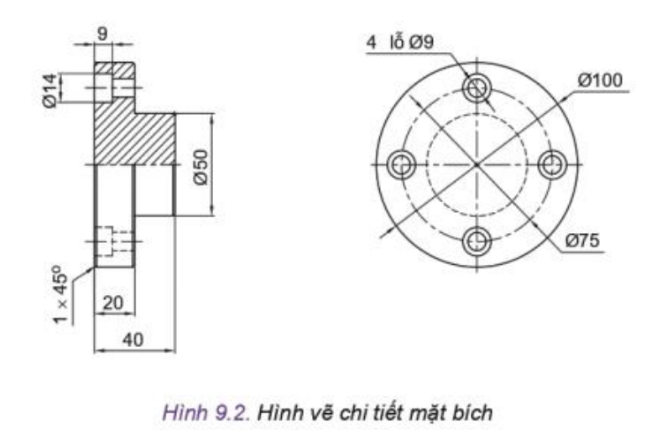




LẬP QUY TRÌNH CÔNG NGHỆ GIA CÔNG CHI TIẾT MẶT BÍCH
PHIẾU HT1

Slide 6
LẬP QUY TRÌNH CÔNG NGHỆ GIA CÔNG CHI TIẾT MẶT BÍCH
N1
N2
N3
N4
N5
N6

Slide 7
LẬP QUY TRÌNH CÔNG NGHỆ GIA CÔNG CHI TIẾT MẶT BÍCH
STT | Tiêu chí (mỗi tiêu chí tối đa 10 điểm)
1 | Có tên nhóm, tiêu đề
2 | Chữ viết to, rõ ràng, dễ nhìn, không quá nhỏ hoặc mờ
3 | Trang trí và màu chữ viết phù hợp, không quá cầu kỳ hoặc quá lòe loẹt
4 | Mức độ trình bày đủ 8 bước gia công chi tiết
5 | Mức độ trình bày đúng loại máy gia công ở từng bước
6 | Mức độ trình bày đúng loại dao ở từng bước
7 | Mỗi bước có các hình ảnh minh họa tương ứng
Tổng điểm 7 tiêu chí

Slide 8
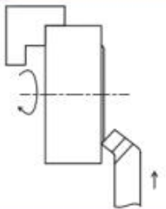
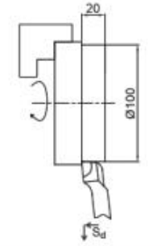
LẬP QUY TRÌNH CÔNG NGHỆ GIA CÔNG CHI TIẾT MẶT BÍCH
BƯỚC | TÊN BƯỚC | MÁY | DAO | HÌNH VẼ
1 | Tiện khỏa mặt đầu | Tiện | Dao đầu cong | Hình 9.3
2 | Tiện trụ 100 dài 20mm | Tiện | Dao vai | Hình 9.4

Slide 9
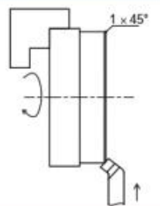
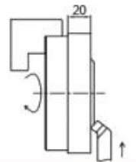
LẬP QUY TRÌNH CÔNG NGHỆ GIA CÔNG CHI TIẾT MẶT BÍCH
BƯỚC | TÊN BƯỚC | MÁY | DAO | HÌNH VẼ
3 | Vát mép | Tiện | Dao đầu cong | Hình 9.5
4 | Đảo đầu, tiện khỏa mặt đầu thứ 2 cách bậc 20mm | Tiện | Dao đầu cong | Hình 9.6

Slide 10
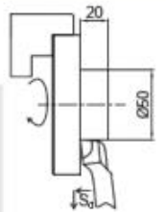
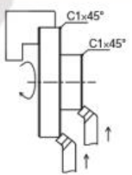
LẬP QUY TRÌNH CÔNG NGHỆ GIA CÔNG CHI TIẾT MẶT BÍCH
BƯỚC | TÊN BƯỚC | MÁY | DAO | HÌNH VẼ
5 | Tiện trụ 50 dài 20mm và tiện vai bậc | Tiện | Dao vai | Hình 9.7
6 | Vát mép hai đầu trụ | Tiện | Dao đầu cong | Hình 9.8

Slide 11
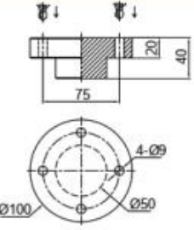
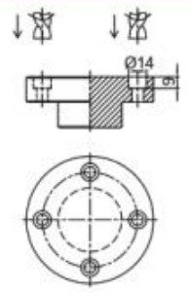
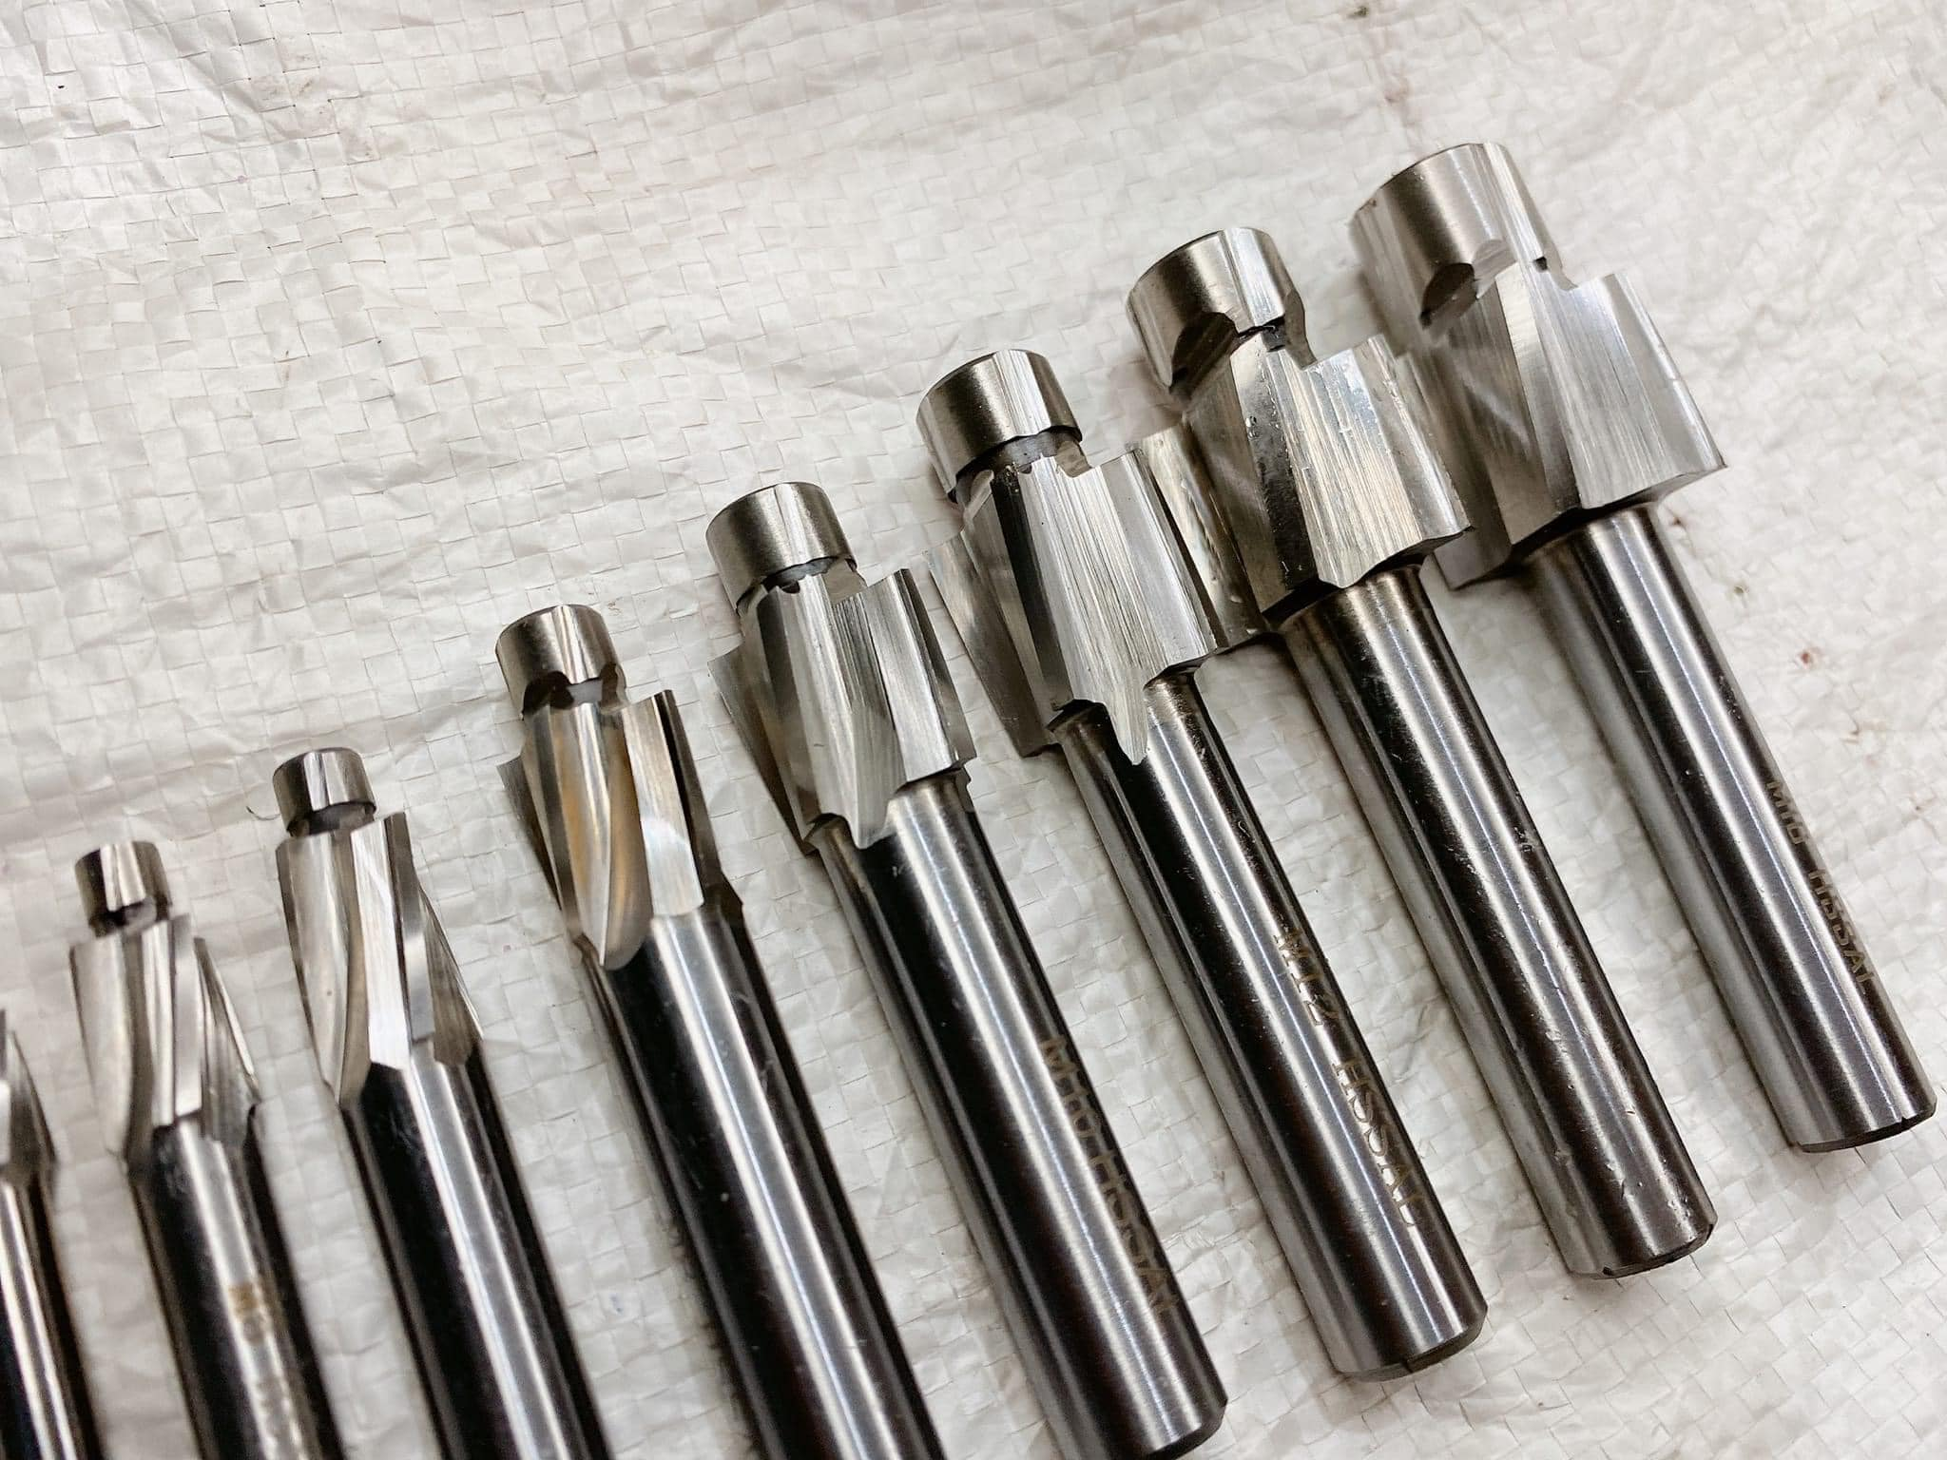
LẬP QUY TRÌNH CÔNG NGHỆ GIA CÔNG CHI TIẾT MẶT BÍCH
BƯỚC | TÊN BƯỚC | MÁY | DAO | HÌNH VẼ
7 | Lấy dấu và khoan 4 lỗ Ø9 | Khoan | Mũi khoan | Hình 9.9
8 | Khoan lỗ bậc Ø14 sâu 9mm | Khoan | Mũi khoan bậc | Hình 9.10

Slide 12
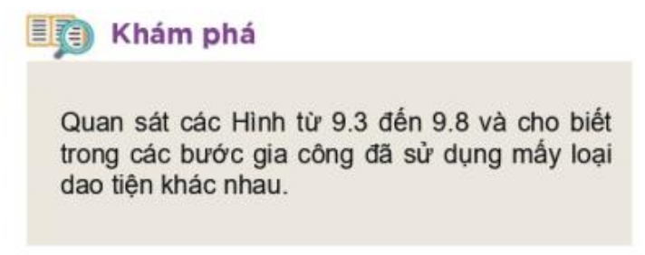
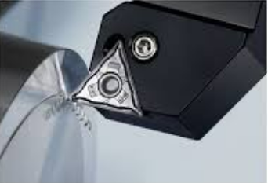
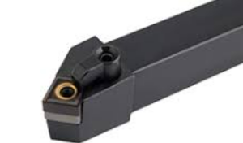
HỘP CHỨC NĂNG KHÁM PHÁ
2 loại dao tiện khác nhau: dao vai, dao đầu cong
dao tiện khỏa mặt đầu
dao tiện mặt ngoài
https://youtu.be/AKqhoW7o_4g

Slide 13
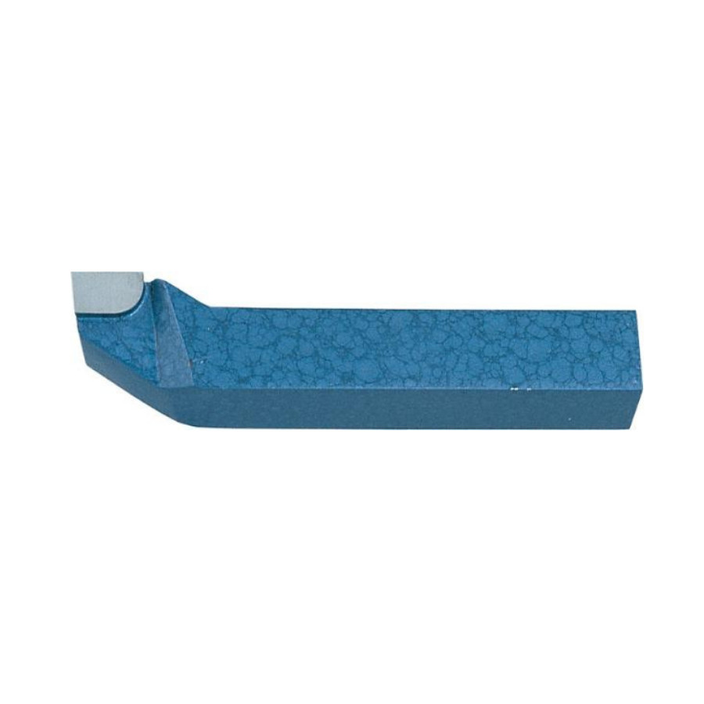
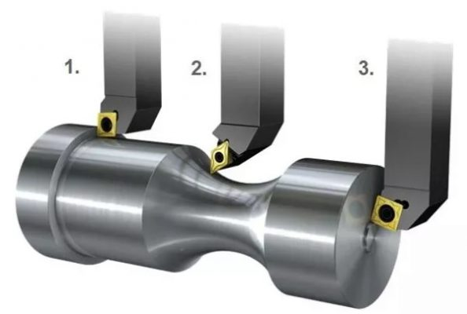
Dao vai
Dao tiện đầu cong

Slide 14
HỘP CHỨC NĂNG THỰC HÀNH
BƯỚC | TÊN BƯỚC | MÁY | DAO
1 | Tiện khỏa mặt đầu | Tiện | Dao đầu cong
2 | Tiện trụ Ø25 dài 41mm | Tiện | Dao vai
3 | Tiện trụ Ø20 dài 25mm | Tiện | Dao vai
4 | Vát mép | Tiện | Dao đầu cong
5 | Cắt đứt chiều dài 41mm | Tiện | Dao cắt đứt
6 | Tiện khỏa mặt đầu còn lại, kích thước 40mm | Tiện | Dao đầu cong
7 | Vát mép mặt đầu còn lại | Tiện | Dao đầu cong

Slide 15

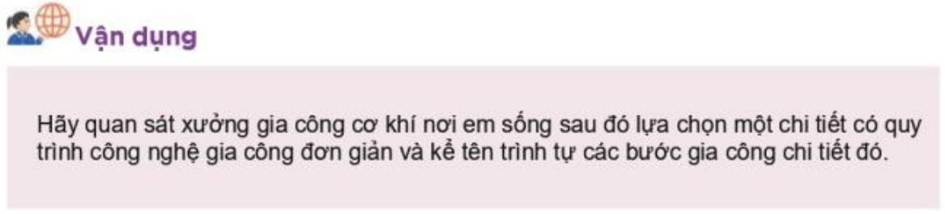
VẬN DỤNG
https://quizizz.com/join?gc=804452&source=liveDashboard

Slide 16
Chúc các em chăm ngoan học giỏi!
https://quizizz.com/join?gc=804452&source=liveDashboard

Slide 17
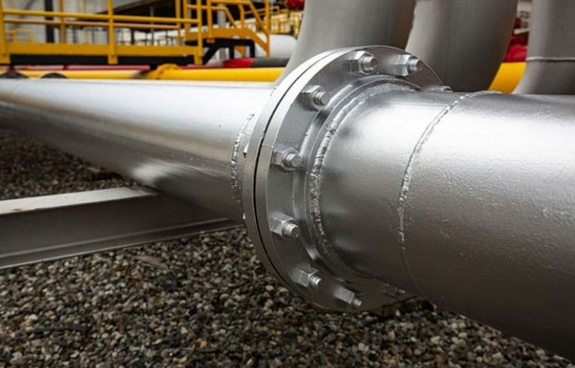

Slide 18
